Slide 1
Лабораторная работа №1 Установка и конфигурация операционной системы на виртуальную машину
Выполнила: Шаповалова Д. д. Нпибд-02-21

Slide 2
Цель: Приобретение практических навыков установки операционной системы на виртуальную машину, настройки минимально необходимых для дальнейшей работы сервисов.
Задачи: Установить Fedora на Virtual Box, настроить.
Результат: Виртуальная машина успешно установлена

Slide 3
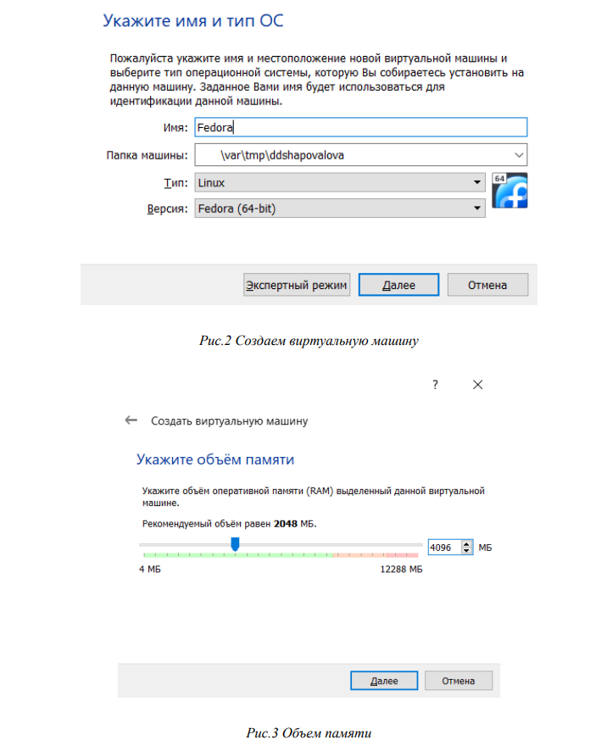
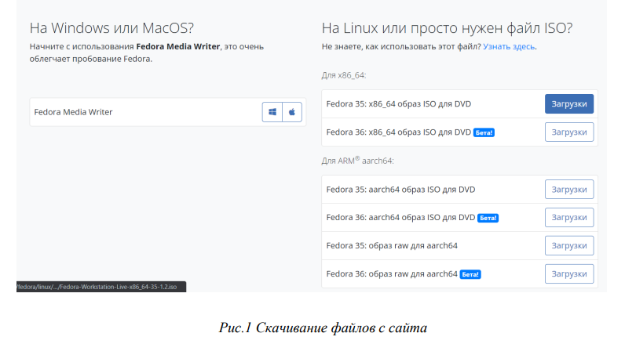
Создаем виртуальную машину

Slide 4
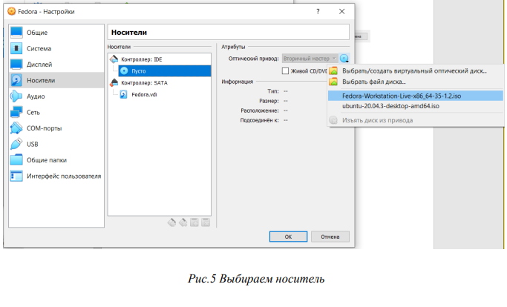
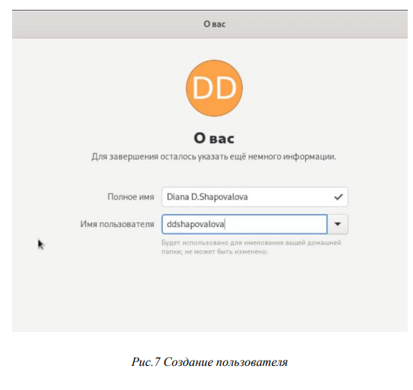
Настраиваем виртуальную машину

Slide 5
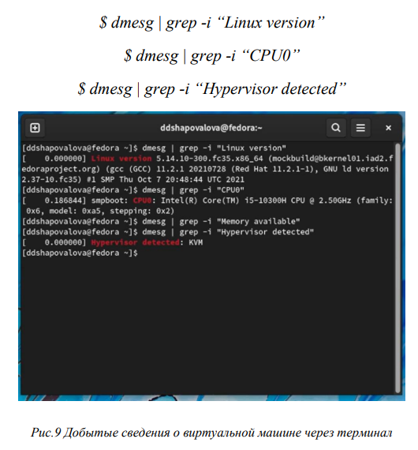
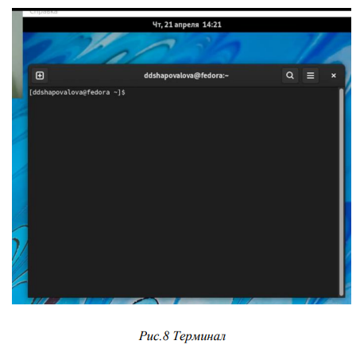
Пробуем пользоваться терминалом

Slide 6
Спасибо за внимание!

